Slide 1

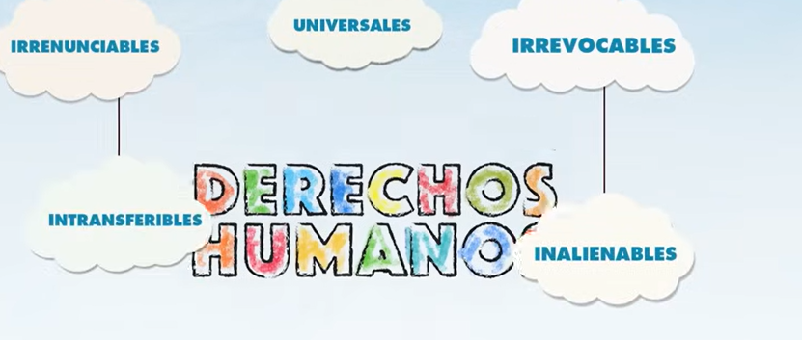
DERECHO A LA EDUCACION

Slide 2

DERECHO A LA EDUCACION
Como personas todos tenemos unos derechos que deben ser garantizados por los Estados, que garantizan condiciones que nos permitan realizarnos y vivir con dignidad.

Slide 3
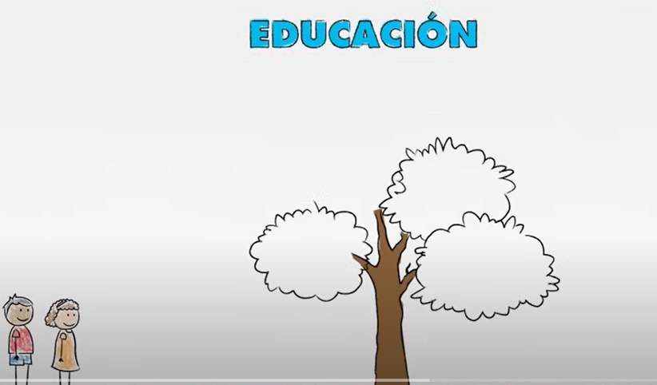
DERECHO A LA EDUCACION
La EDUCACION es el arma mas poderosa
que nos permite una vida digna.

Slide 4
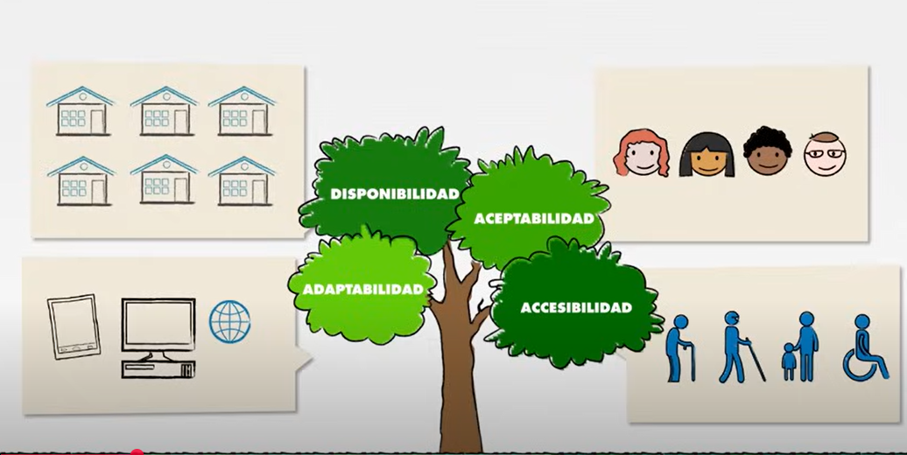
DERECHO A LA EDUCACION
La Educación tiene que ser:
Disponible - Adaptable - Aceptable - Accesible

Slide 5
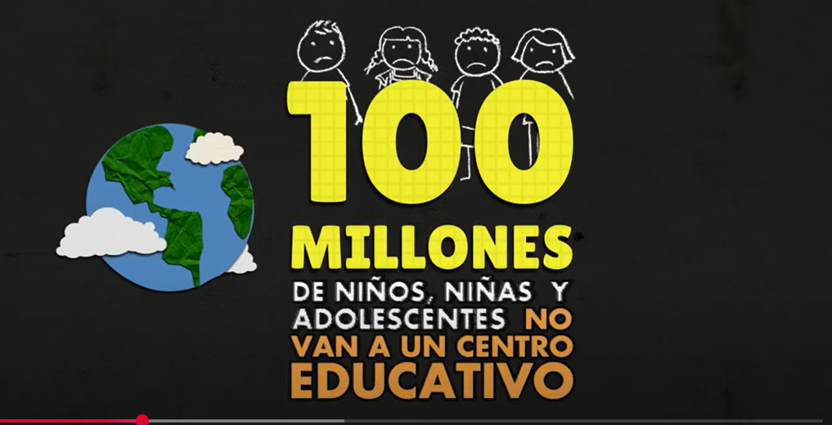
DERECHO A LA EDUCACION
Lamentablemente las características del «Derecho a la Educación»
no siempre se cumplen, América Latina y África tienen mas de 100 millones de niños entre 5 y 12 años sin escolarizar.

Slide 6
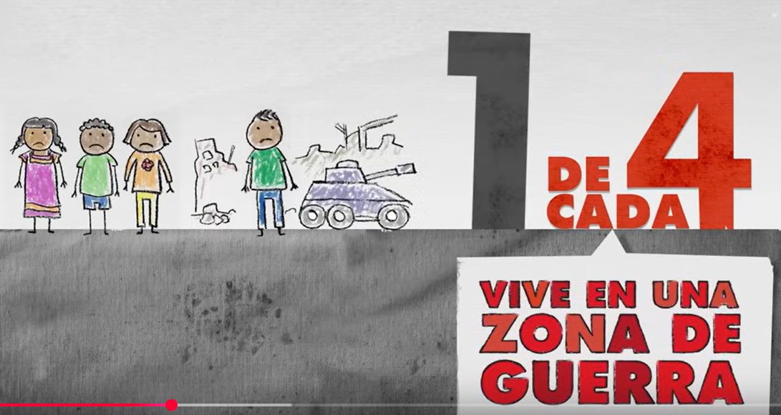
DERECHO A LA EDUCACION
Existen muchas barreras que impiden el acceso a la educación.
Uno de cada cuatro de ellos vive en una zona de guerra

Slide 7
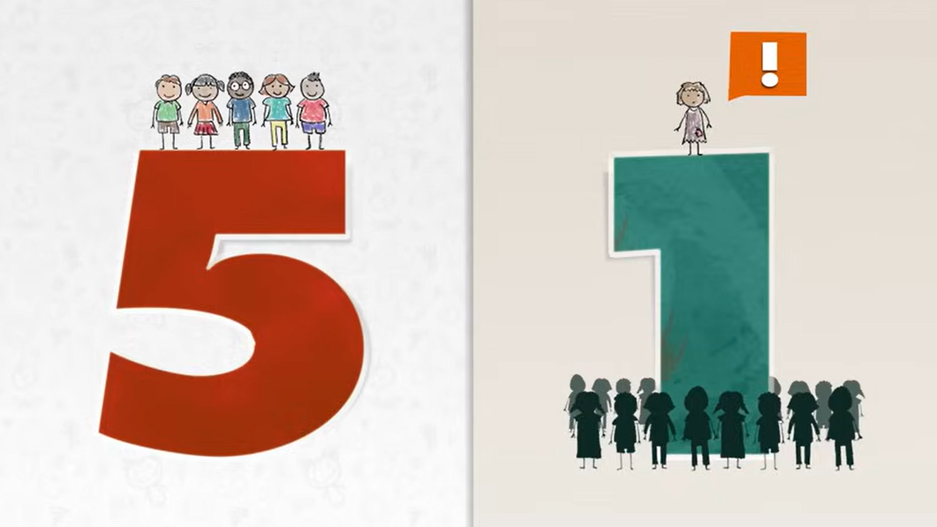
DERECHO A LA EDUCACION
Por cada 5 niños de familias acomodadas que tienen acceso a la educación, solamente 1 niño de familias pobres tiene este privilegio

Slide 8
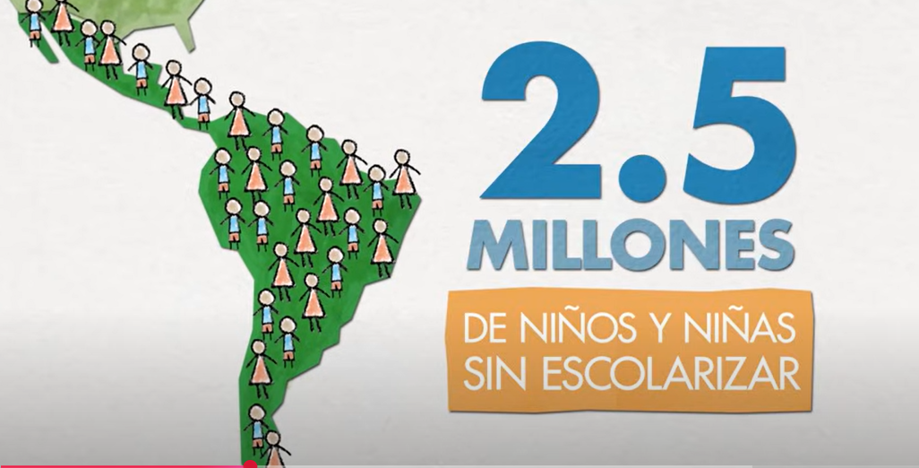
DERECHO A LA EDUCACION
América Latina y el Caribe, tiene 2,5 millones de jóvenes y niños sin escolarizar.

Slide 9
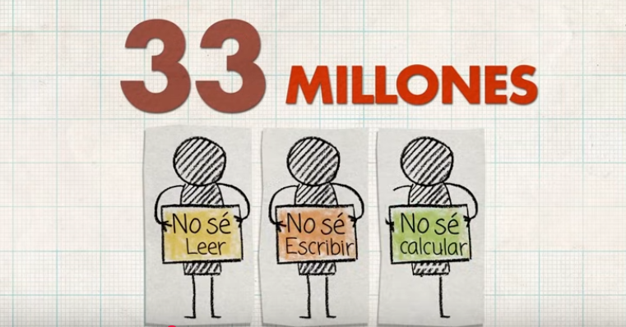
DERECHO A LA EDUCACION
33 millones de personas, no cuentan con las competencias educativas básicas

Slide 10
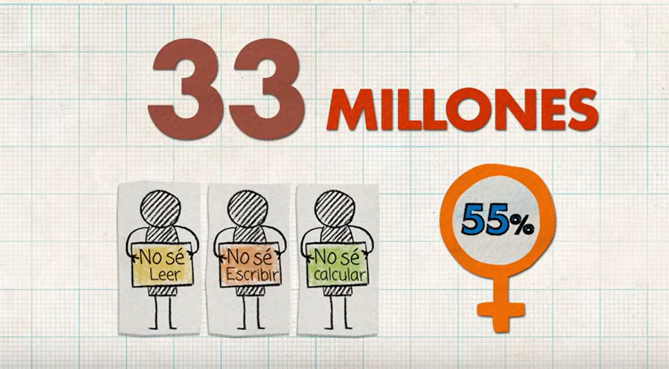
DERECHO A LA EDUCACION
De estos 33 millones de personas que no tienen las competencias básicas educativas el 55% son mujeres, lo que equivale a 1.815.000.

Slide 11
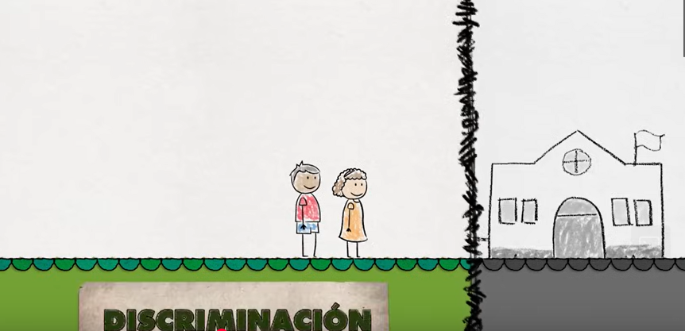
DERECHO A LA EDUCACION
Existen una serie de barreras que impiden que todas las personas tengan acceso a la educación, estas son: DISCRIMINACION

Slide 12
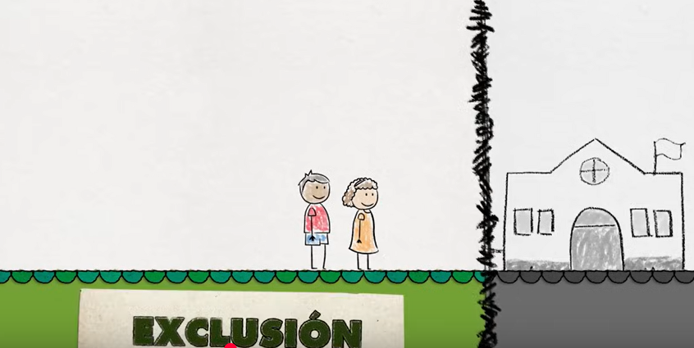
DERECHO A LA EDUCACION
Otra barrera que impide el acceso a la educación: EXCLUSION

Slide 13
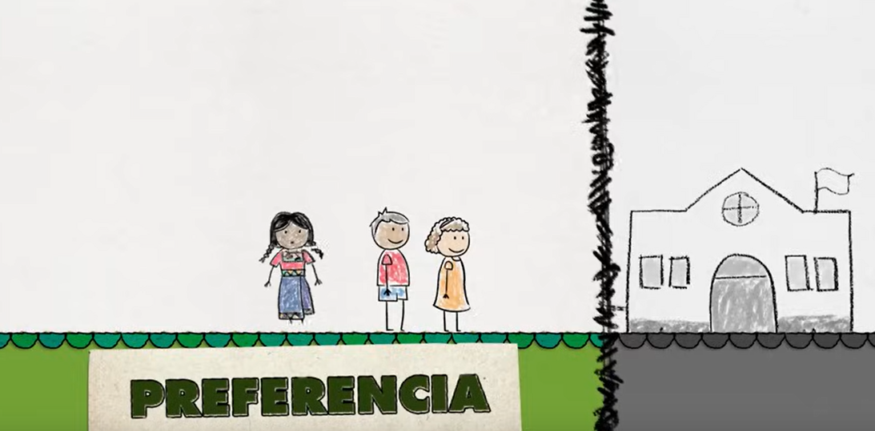
DERECHO A LA EDUCACION
Otra barrera que impide el acceso a la educación PREFERENCIA

Slide 14
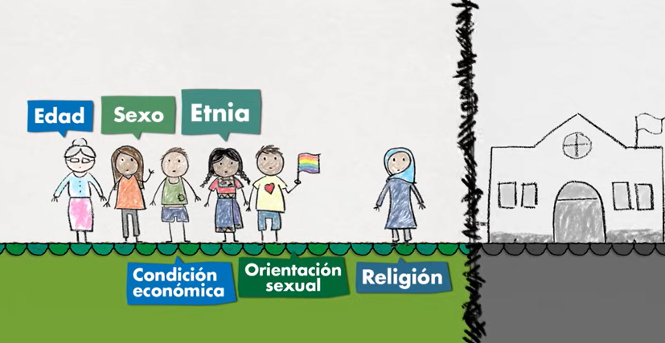
DERECHO A LA EDUCACION
Otras barreras que impide el acceso a la educación:
Edad – Sexo – Etnia – Condición económica – Orientación sexual -
Religión - Nacionalidad

Slide 15
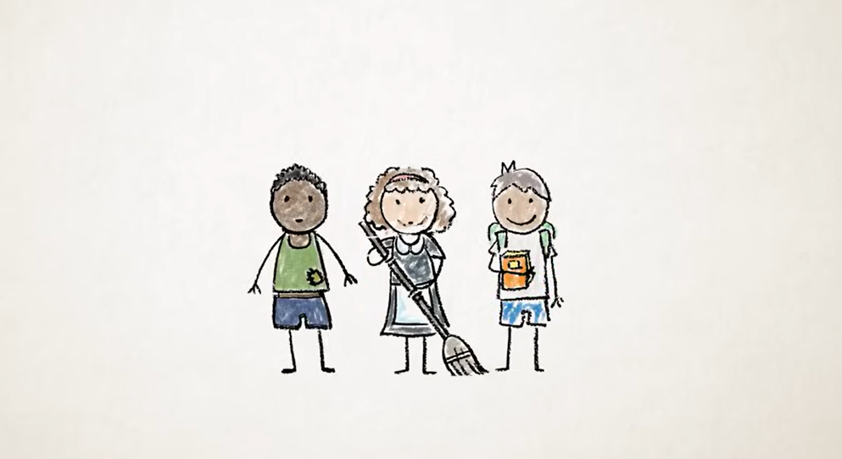
DERECHO A LA EDUCACION
Otras barreras se presentan debido a las condiciones sociales, políticas o económicas que
Atraviesan los países

Slide 16
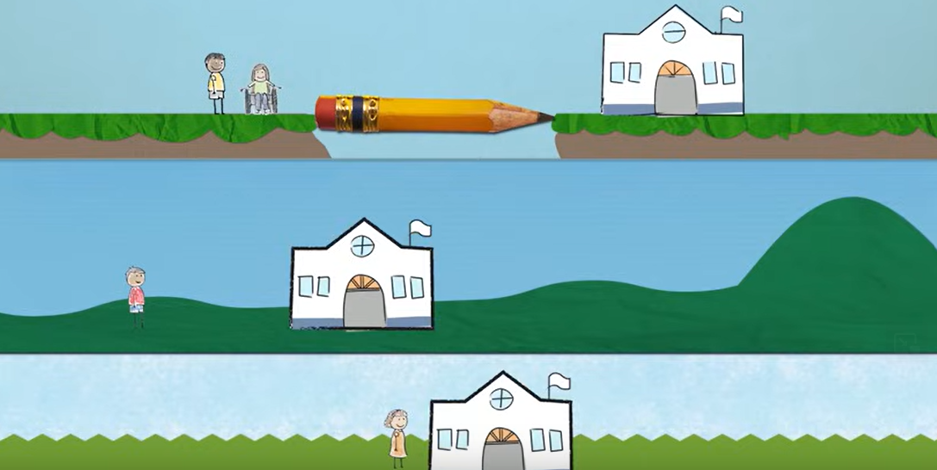
DERECHO A LA EDUCACION
Eliminar todas las barreras que impiden el acceso a la educación, tiene que ser una prioridad para todos los países

Slide 17

DERECHO A LA EDUCACION
Los Estados tienen la obligación de:
RESPETAR – PROTEGER - GARANTIZAR
el «Derecho a la Educación»

Slide 18
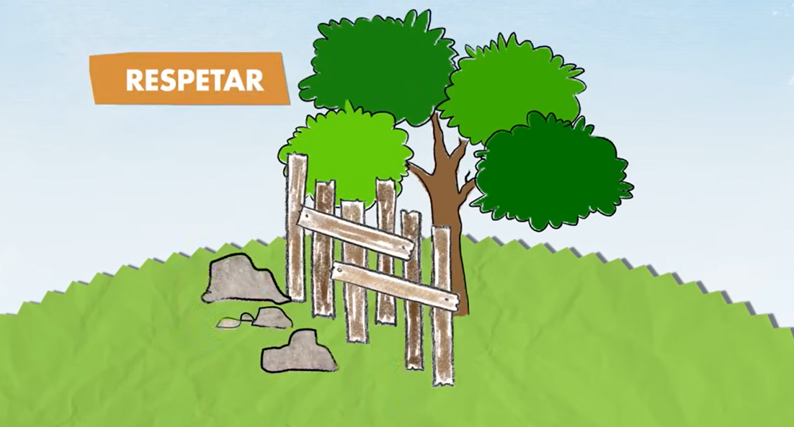
DERECHO A LA EDUCACION
Respetar. Significa no tomar medidas que impidan o dificulten el
Libre cumplimiento de este derecho.

Slide 19
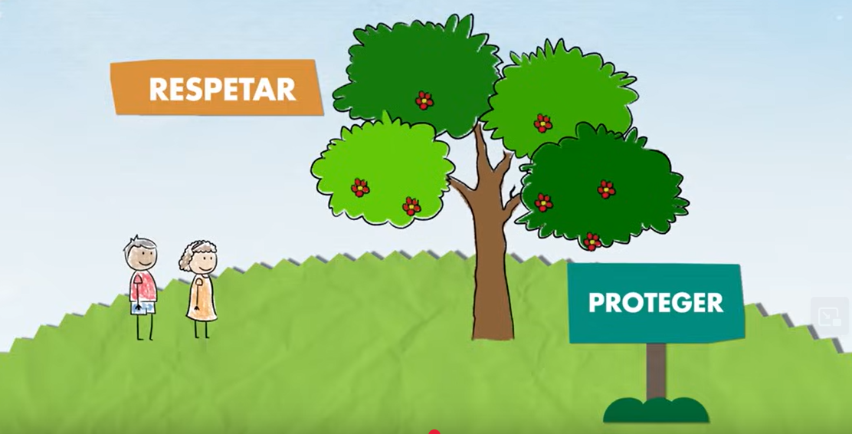
DERECHO A LA EDUCACION
PROTEGER.
Para asegurarse de que otros no interfieren en el libre desempeño del «Derecho a la Educación»

Slide 20

DERECHO A LA EDUCACION
Los Estados deben garantizar que el «Derecho a la Educación» cuente con los rasgos esenciales de:

Slide 21
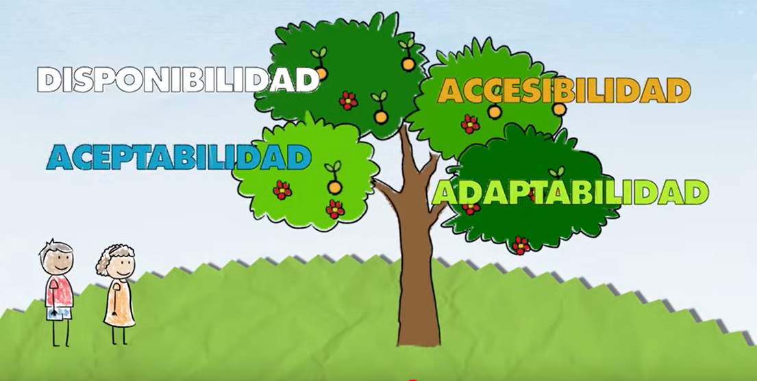
DERECHO A LA EDUCACION
DISPONIBILIDAD – ACEPTABILIDAD – ACCESIBILIDAD - ADAPTABILIDAD

Slide 22

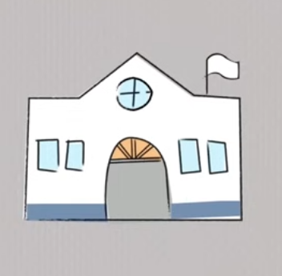
DERECHO A LA EDUCACION
La UNESCO es la agencia encargada de ayudar a los Estados para que cumplan con esta obligación

Slide 23
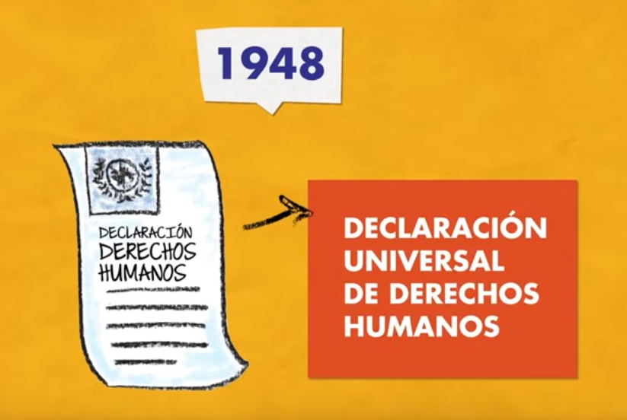
DERECHO A LA EDUCACION
En 1948 la declaración «universal de los Derechos Humanos» estableció que todas las personas tienen derecho a la educación

Slide 24

DERECHO A LA EDUCACION
En 1960 la UNESCO, a través la convención en la esfera de la enseñanza determinaron que la discriminación es un atropello al Derecho a la Educación

Slide 25
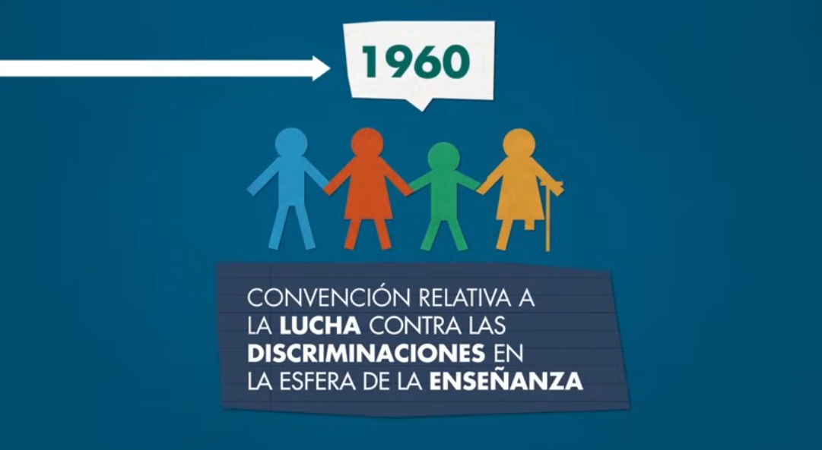
DERECHO A LA EDUCACION
En esta convención, la UNESCO con los Estados miembros se comprometieron a prevenir e intervenir ante cualquier discriminación en el sentido educativo

Slide 26

DERECHO A LA EDUCACION
Objetivos del Milenio
Entre 2000 y 2015 el objetivo Nº 2 EDUCACION PARA TODOS

Slide 27
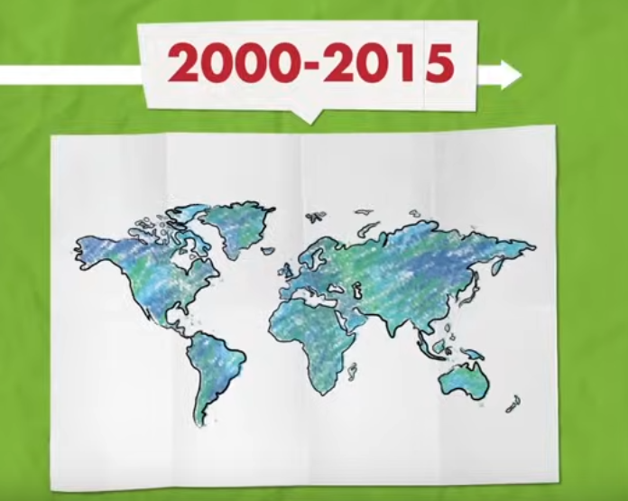
DERECHO A LA EDUCACION
164 países se comprometieron a dar «educación básica de calidad»
a todos los niños, niñas, jóvenes y personas adultas

Slide 28

DERECHO A LA EDUCACION
Entre 2015-2030 la Asamblea General de Naciones Unidas marco los 17 ODS, que pretende poner fin a la pobreza, luchar contra la desigualdad y la injusticia y hacer frente al cambio climático.

Slide 29
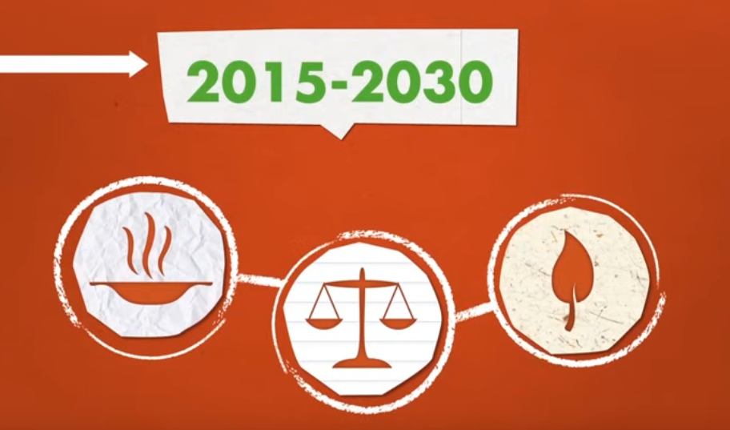
DERECHO A LA EDUCACION
Retos de la Agenda 2030:
PONER FIN A LA POBREZA – LUCHAR CONTRA LAS DESIGUALDADES Y LAS INJUSTICIAS – LUCCHAR CONTRA EL CAMBIO CLIMÁTICO

Slide 30
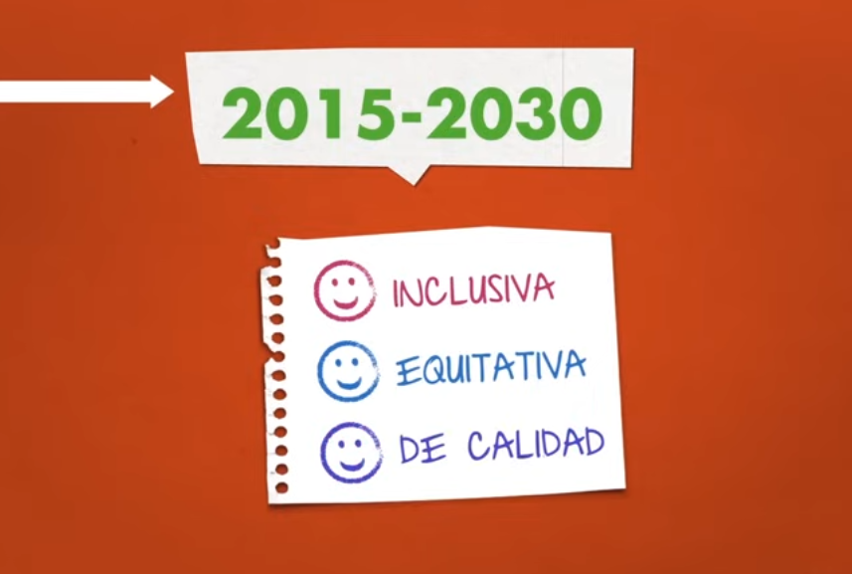
DERECHO A LA EDUCACION
Entre los objetivos está el Derecho a la Educación que tiene de que ser inclusiva, equitativa y de calidad y promover oportunidades de aprendizaje durante toda la vida.

Slide 31
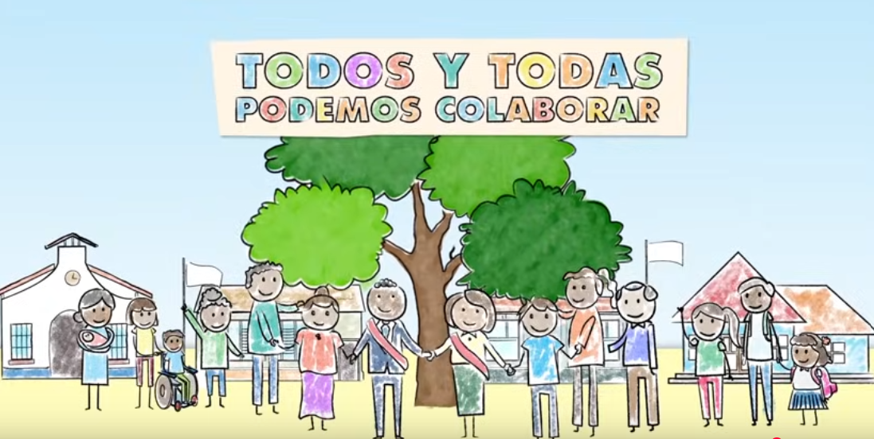
DERECHO A LA EDUCACION
El Derecho a la Educación es obligación de los Estados, pero todos podemos colaborar
Al exigir su cumplimiento como portadores de este derecho siendo posible promover su acceso para otras personas que nos rodean.

Slide 32
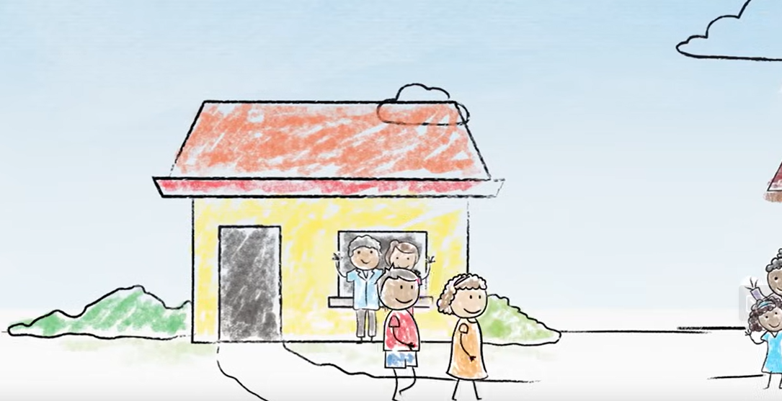
DERECHO A LA EDUCACION
La educación es la base para poder ejercer otros derechos y así contribuye a la realización personal , reduce las desigualdades sociales y económicas y promueve la igualdad y el respeto hacia los demás todo esto mientras ayuda a garantizar posibilidades de trabajo digno y fomenta la existencia de sociedades mas pacificas e igualitarias.

Slide 33
DERECHO A LA EDUCACION

